Slide 1
KX系列 DPA via URL使用VKC模式
如何解除JAVA安全警告
1. 下載KX3目前的憑証資料(圖一)
2. 開啟Java控制面板(C:\Program Files (x86)\Java\jre1.8.0_271\bin\javacpl.exe
3. 切換至安全頁面,選擇管理憑證(圖二)
4. 憑證類型選擇"安全網站"(圖三)
6. 匯入剛才下載的KX3憑證資料(圖四&圖五)
7. 設定完成
8. 重啟IE即可

Slide 2
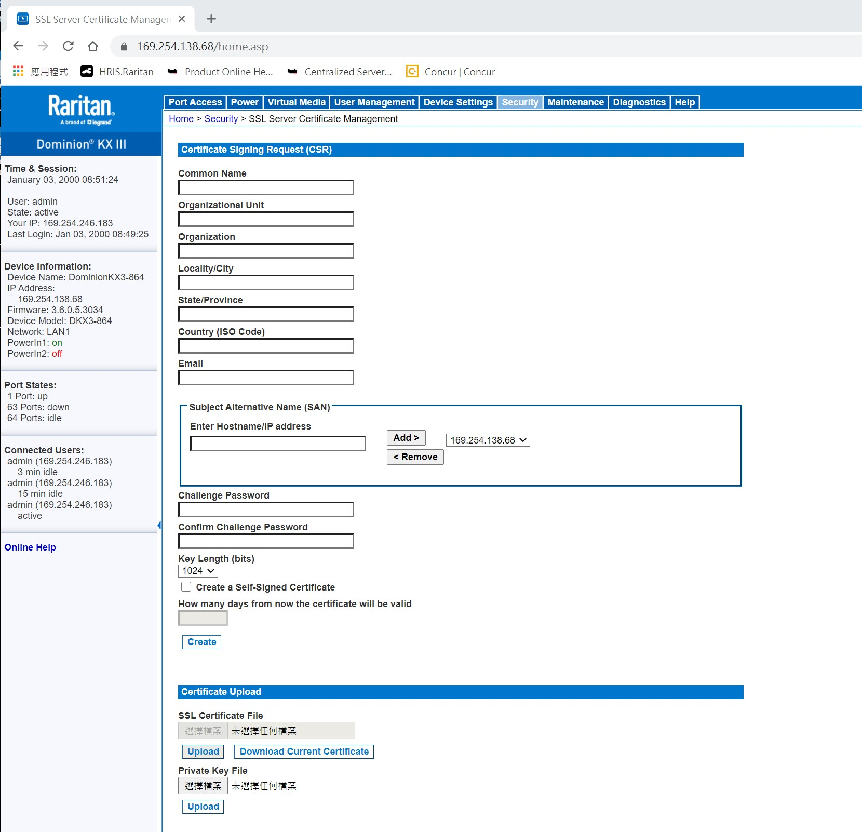
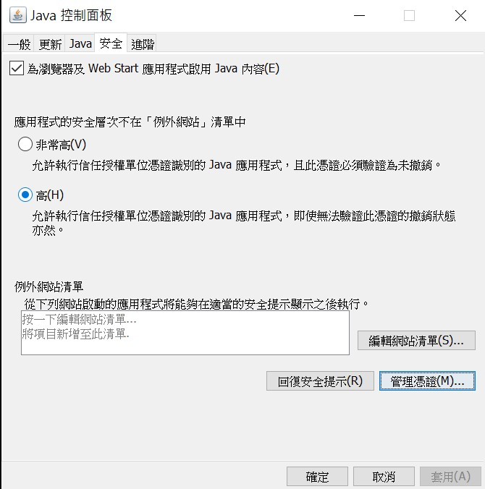
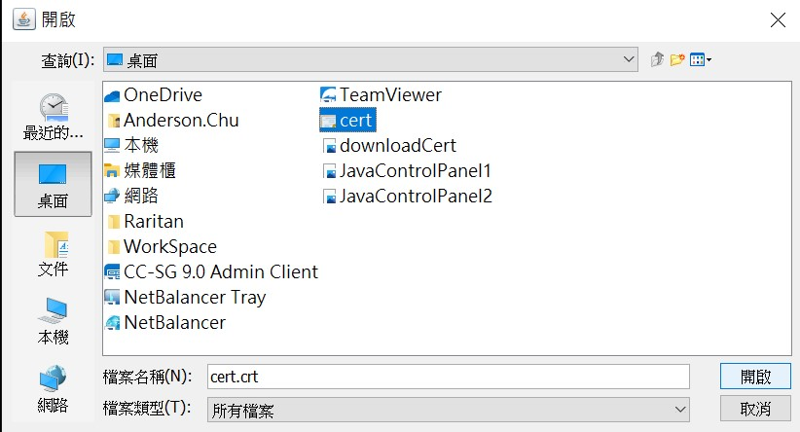
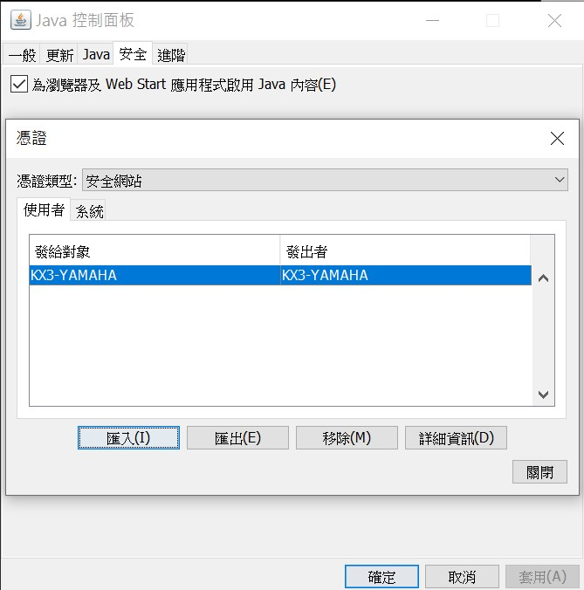
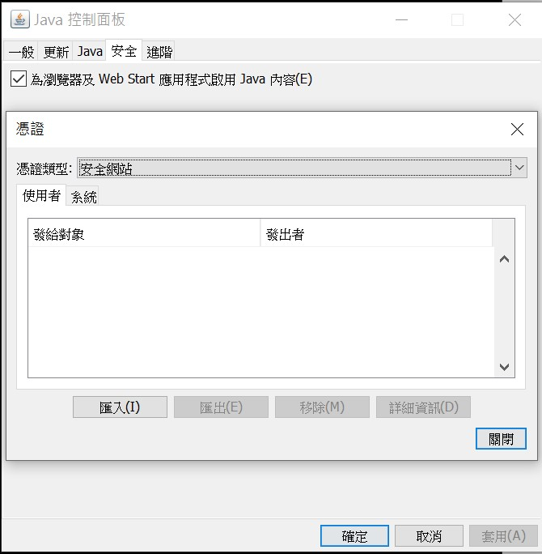
圖一
圖二
圖四
圖五
圖三

